Slide 1
Микросервисы: (не)тернистый путь облачного «шпиона»
Мусин Рустам

Slide 2
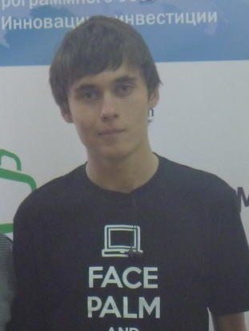
Кто я такой?
Зовут Рустам
Живу в Ижевске
Закончил первый курс ИжГТУ
Немножко олимпиданик
Контесты пишу на Java
Знаком с C# меньше года
Люблю, когда спрашивают с поднятой рукой, а не выкрикивают =)

Slide 3

Что же это такое «Микросервисная архитектура»?

Slide 4
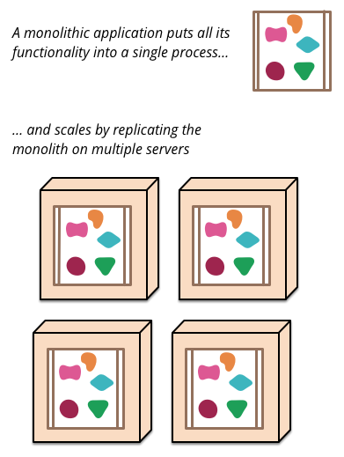
Вначале был «монолит»

Slide 5


Плюсы и минусы «монолита»
Простое общение между модулями
Возможность заглянуть внутрь других модулей
Лёгкая навигация - все модули лежат рядом
Долгое развёртывание
Ограниченное количество используемых технологий
А что если баг?
А что если надо изменить лишь один модуль?

Slide 6
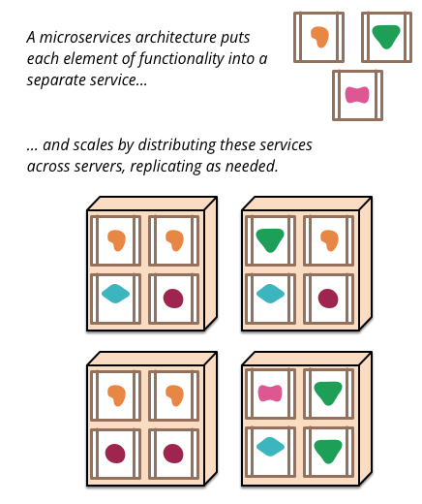
Затем появились микросервисы

Slide 7
Плюсы и минусы микросервисов
Нет зависимостей от других сервисов
Быстрое развёртывание
Нет ограничений на количество используемых технологий
А что если баг?
А что если надо изменить лишь один сервис?
Труднее грамотно спроектировать
Зависимость от внешних факторов (отвалился HTTP, Rabbit, Cassandra...)

Slide 8
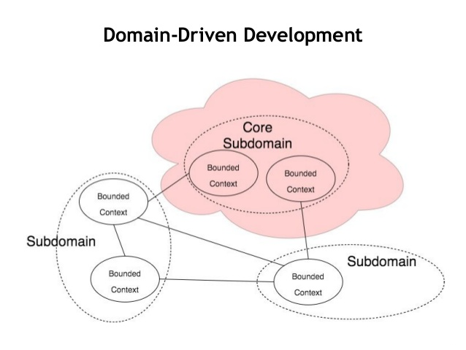
Схожесть с Domain-Driven Design

Slide 9
Размер микросервиса
Метод/Функция?
10-300 строк кода?
1 неделя разработки?
1 разработчик для понимания?
Размер не имеет значения!

Slide 10
Итак, микросервисы – это:
Domain-Driven Design
Single responsibility principle
Independent DURS
deploy, update, replace, scale
Lightweight contract and communication
Segregation
people
technologies

Slide 11
А как же обещанный «шпион»?

Slide 12
Облачный транспортер
Что это такое и зачем он нужен?
Почему бы не использовать готовые решения?
Откуда вообще появилась необходимость в нём?

Slide 13
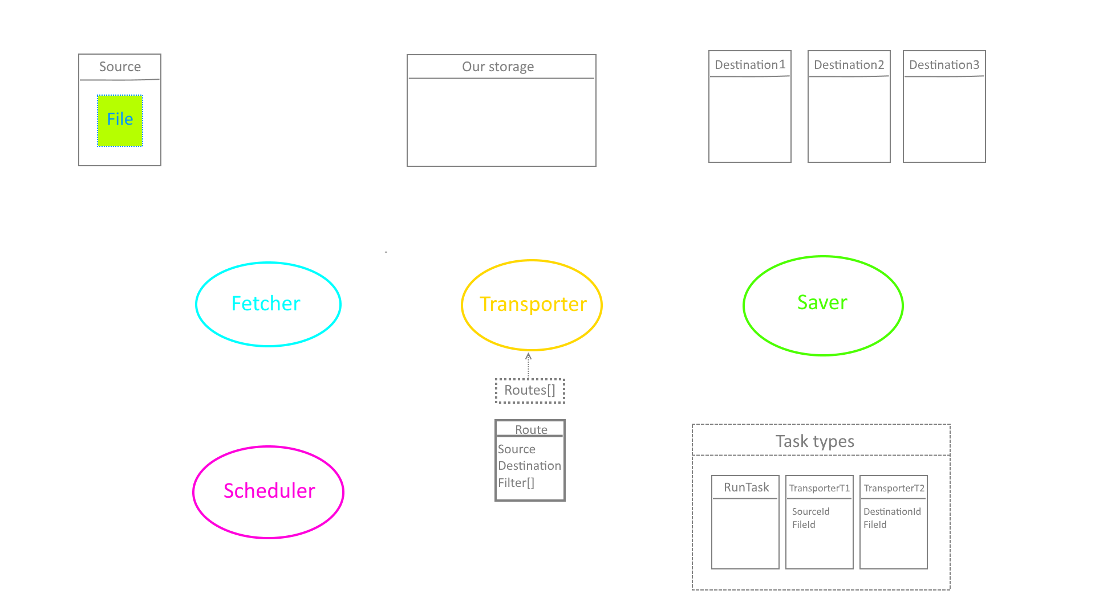

Slide 14
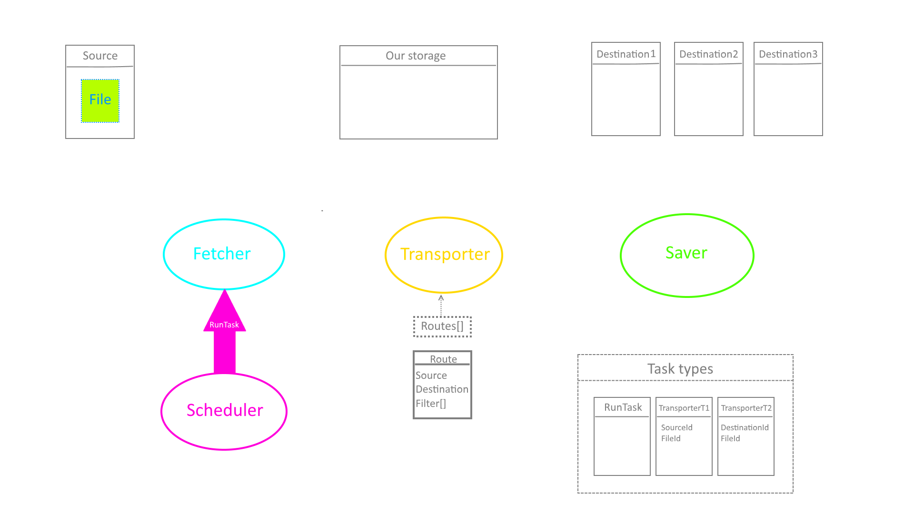

Slide 15
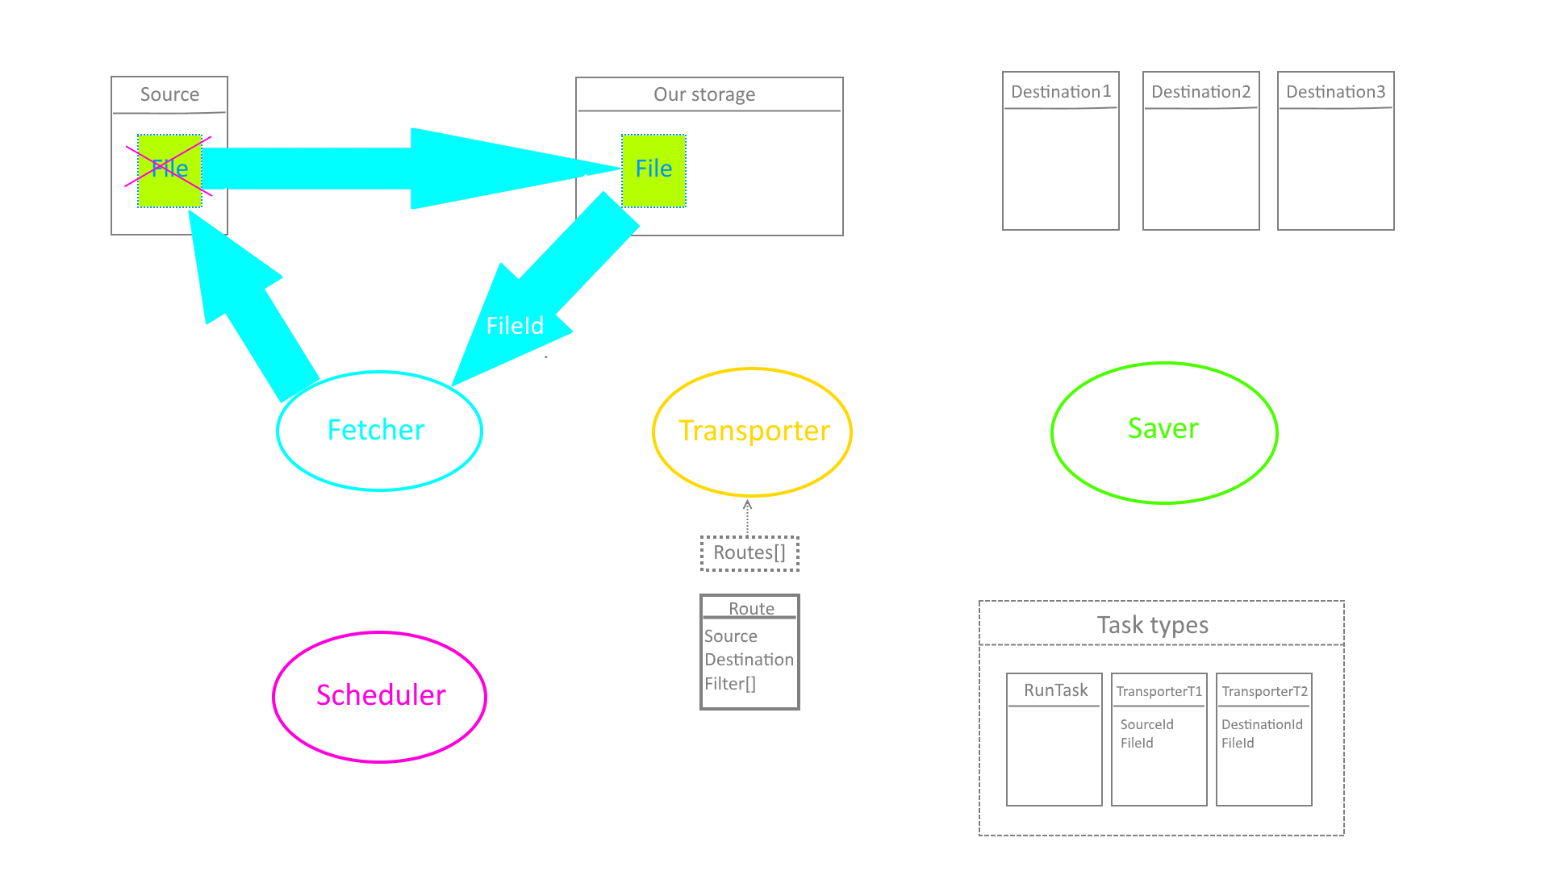

Slide 16
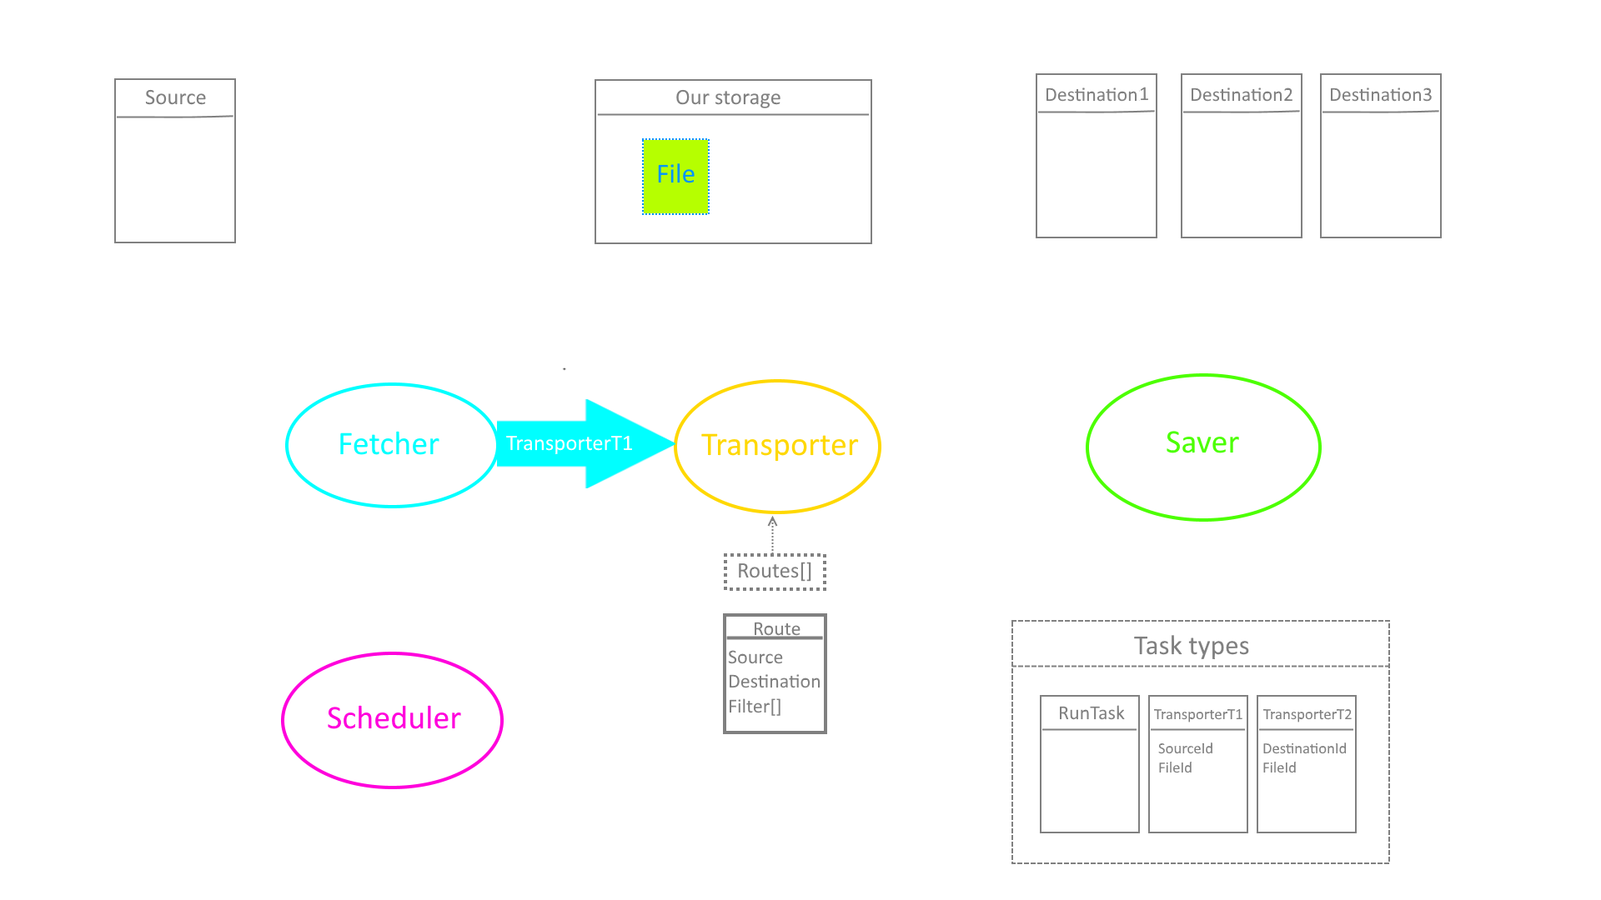

Slide 17
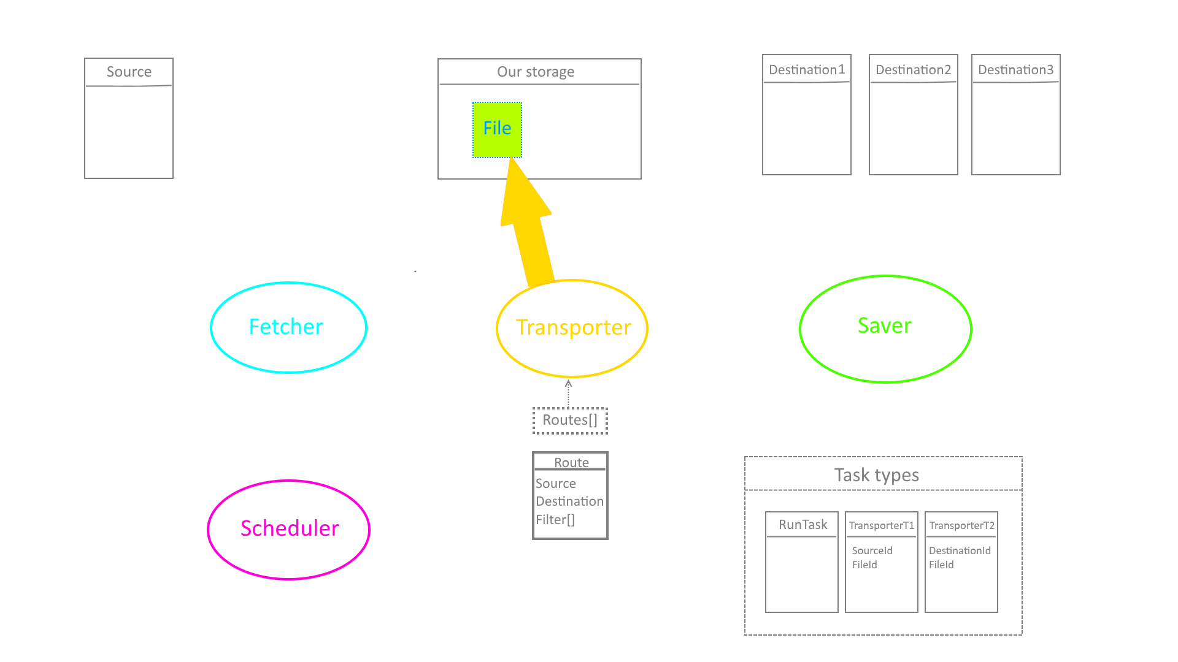

Slide 18
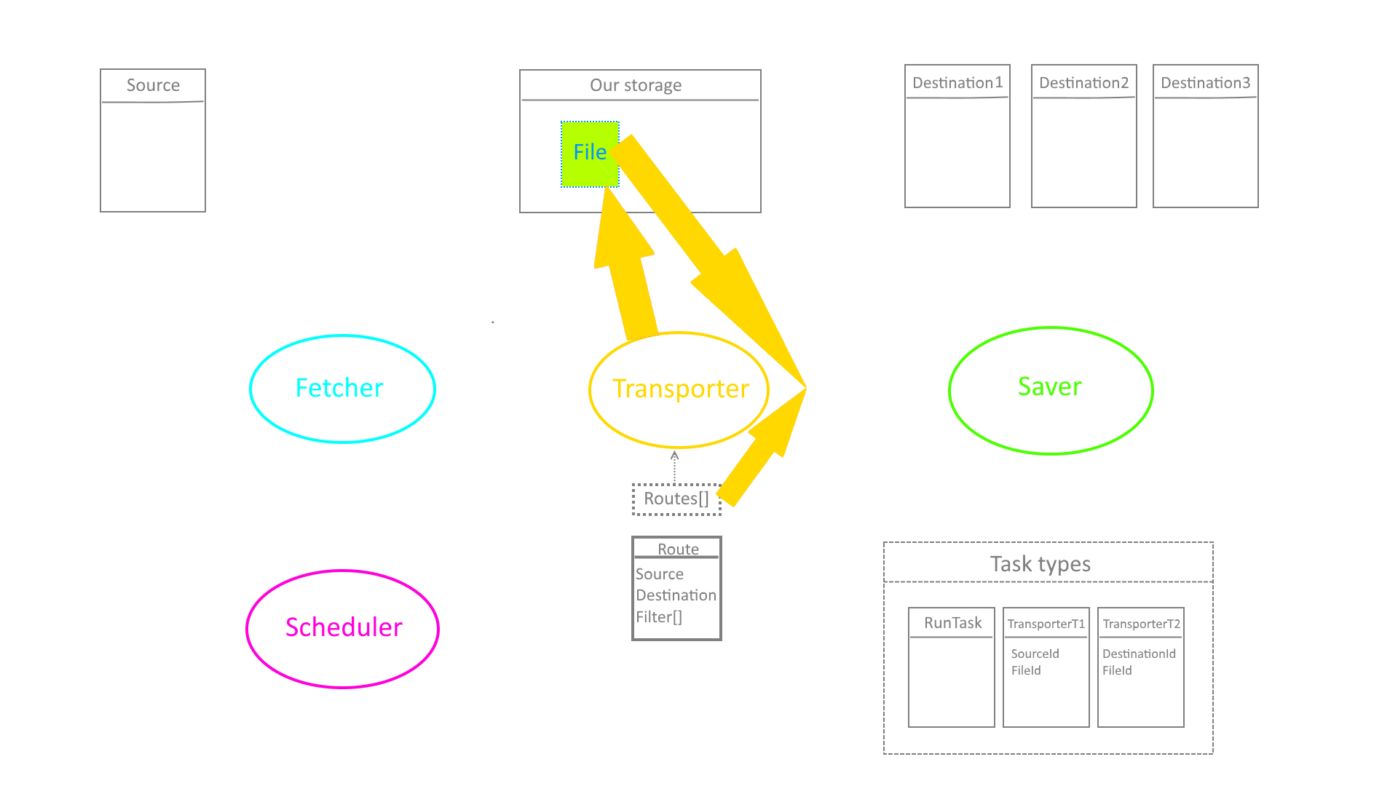

Slide 19
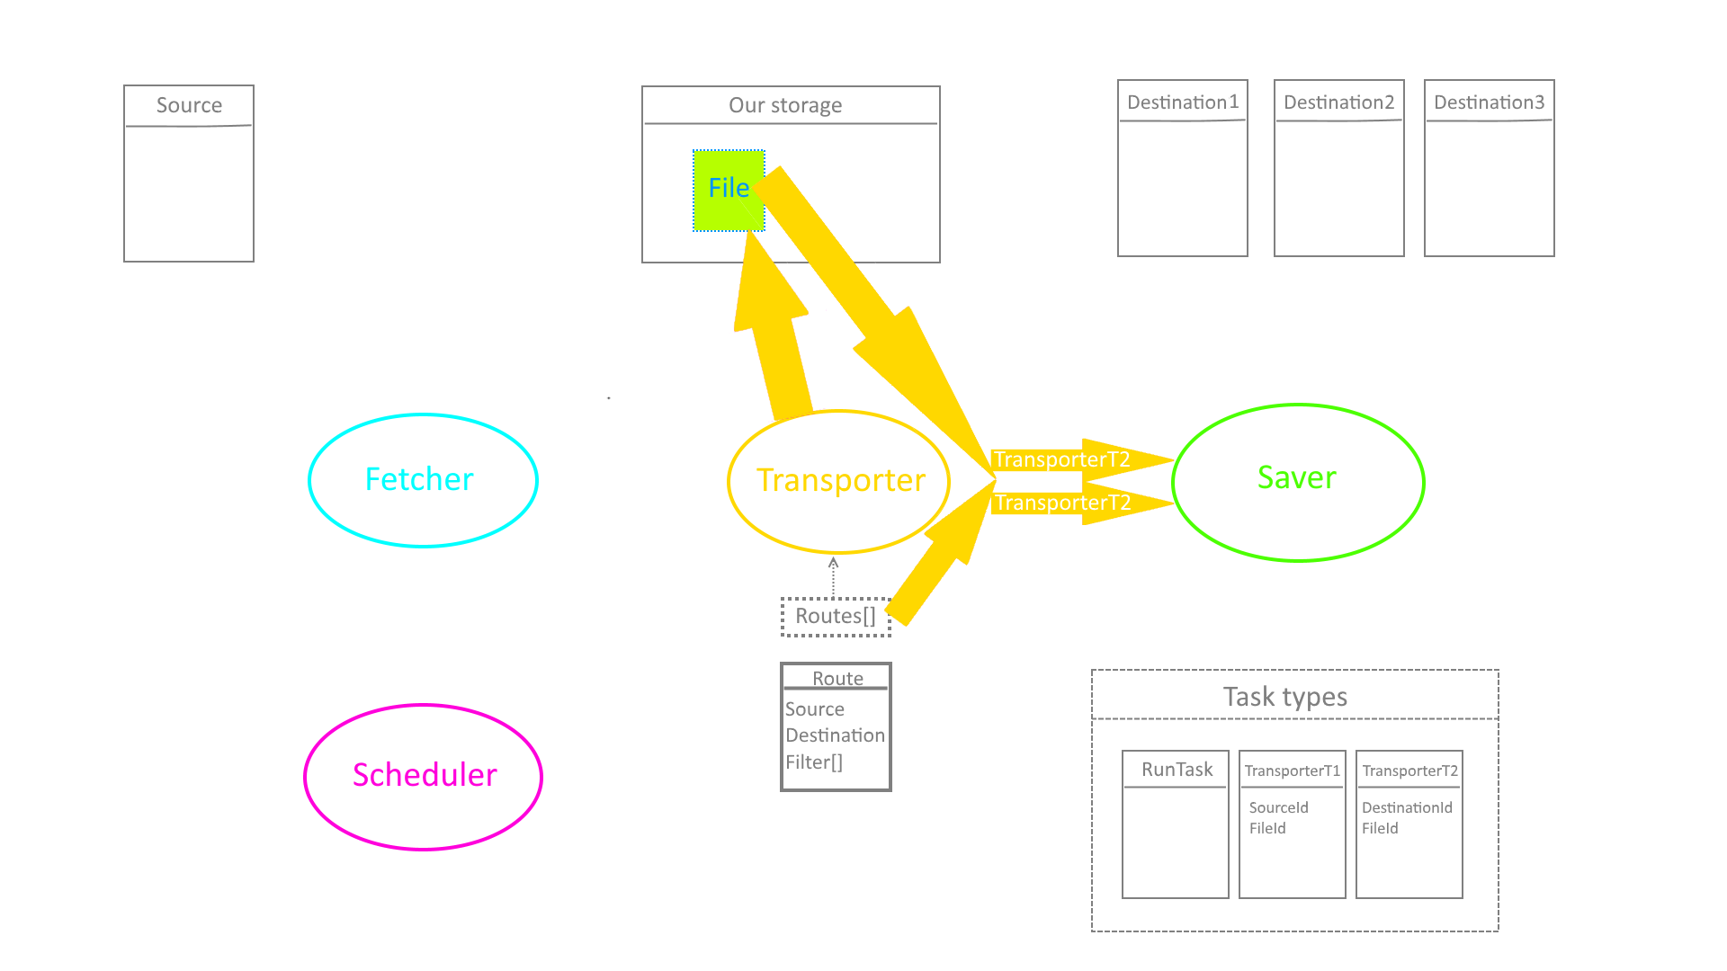

Slide 20
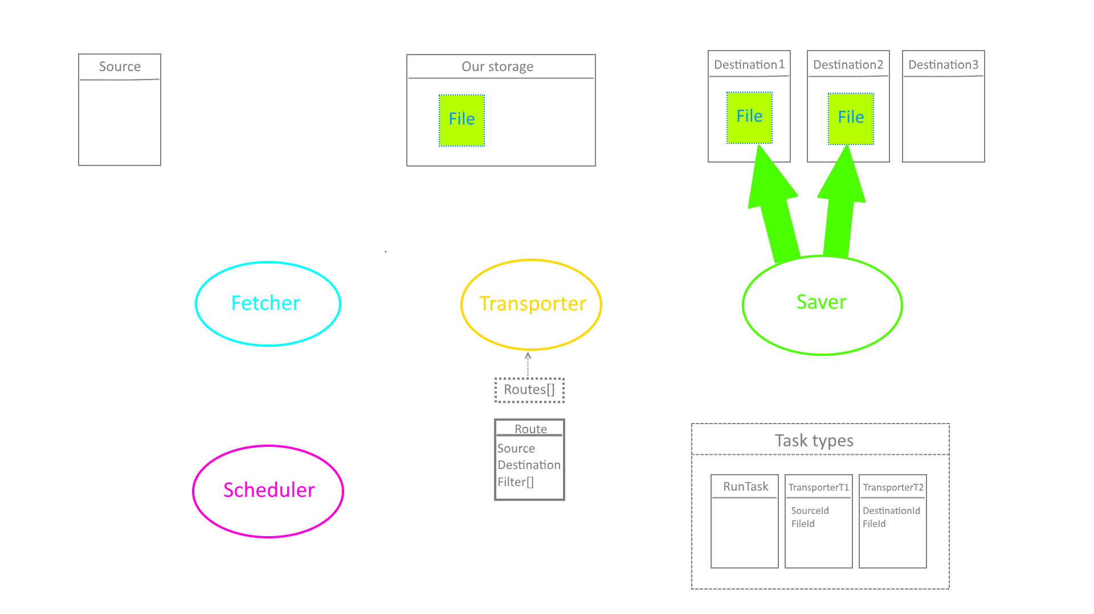

Slide 21
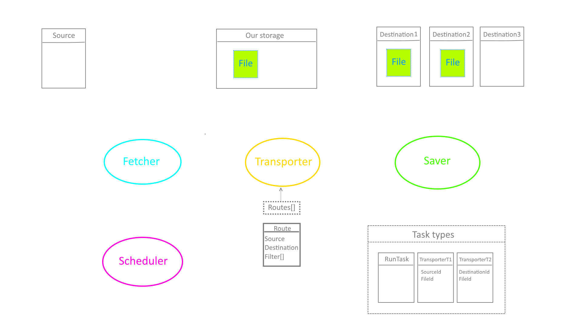

Slide 22


Slide 23
Спасибо за внимание!
Зовите ещё =)

